Slide 1


МЕРЫ, НАПРАВЛЕННЫЕ НА ОБЕСПЕЧЕНИЕ ВЫПОЛНЕНИЯ ОБЯЗАННОСТЕЙ, ПРЕДУСМОТРЕННЫХ ЗАКОНОДАТЕЛЬСТВОМ РФ В ОБЛАСТИ ПЕРСОНАЛЬНЫХ ДАННЫХ, ОПЕРАТОРАМИ, ЯВЛЯЮЩИМИСЯ ЮРИДИЧЕСКИМИ ЛИЦАМИ.
Суховерхова Екатерина Вадимовна,
Начальник отдела по защите прав субъектов персональных данных и надзора в сфере информационных технологий
ВОРОНЕЖ, 2018

Slide 2


УПОЛНОМОЧЕННЫЙ ОРГАН ПО ЗАЩИТЕ ПРАВ СУБЪЕКТОВ ПЕРСОНАЛЬНЫХ ДАННЫХ
ФЕДЕРАЛЬНАЯ СЛУЖБА ПО НАДЗОРУ В СФЕРЕ СВЯЗИ, ИНФОРМАЦИОННЫХ ТЕХНОЛОГИЙ И МАССОВЫХ КОММУНИКАЦИЙ

Slide 3
Полномочия территориальных органов Роскомнадзора в области персональных данных
1
Государственный контроль и надзор на подведомственной территории за соответствием обработки персональных данных требованиям законодательства Российской Федерации в области персональных данных
2
Ведение реестра операторов, осуществляющих обработку персональных данных
3
Уполномоченный орган (территориальное управление) по защите прав субъектов персональных данных
2

Slide 4

Федеральный закон от 27.07.2006 №152-ФЗ
«О персональных данных»
Персональные данные (ПДн) – это любая информация, относящаяся к прямо или косвенно определенному или определённому физическому лицу.
Оператор – государственный или муниципальный орган, юридическое или физическое лицо, самостоятельно или совместно с другими лицами организующие и/или осуществляющие обработку ПДн, а так же определяющие цели обработки ПДн, состав ПДн, подлежащих обработке, действия, совершаемые с ПДн.
3

Slide 5
Ст. 18.1 Федерального закона от 27.07.2006 №152-ФЗ
«О персональных данных»
ОПЕРАТОРЫ
самостоятельно определяют состав и перечень мер, необходимых и достаточных для обеспечения выполнения обязанностей, предусмотренных Законом о персональных данных и иными НПА.
обязаны принимать меры необходимые и достаточные для обеспечения выполнения обязанностей, предусмотренных Законом о персональных данных и иными НПА
4

Slide 6

Ст. 18.1 Федерального закона от 27.07.2006 №152-ФЗ
«О персональных данных»
К таким мерам относятся:
1. Назначение ответственного за организацию обработки персональных данных оператором, являющимся юридическим лицом.
1
5

Slide 7

О НАЗНАЧЕНИИ ЛИЦА, ОТВЕТСТВЕННОГО ЗА ОРГАНИЗАЦИЮ ОБРАБОТКИ ПЕРСОНАЛЬНЫХ ДАННЫХ
Типовые ошибки
Назначение ответственного за обеспечение безопасности персональных данных;
Назначение нескольких лиц, ответственных за организацию обработку персональных данных;
Назначение в качестве ответственного за организацию обработки персональных данных специалиста в узкопрофильной сфере деятельности
6

Slide 8
Обязанности ответственного за организацию обработки персональных данных
ст. 22.1 Федерального закона от 27.07.2006 №152-ФЗ
«О персональных данных»
1
осуществление внутреннего контроля за соблюдением оператором и его работниками законодательства Российской Федерации о персональных данных, в том числе требований к защите персональных данных.
2
доведение до сведения работников оператора положений законодательства Российской Федерации о персональных данных, локальных актов по вопросам обработки персональных данных, требований к защите персональных данных;
3
организация приема и обработки обращений и запросов субъектов персональных данных или их представителей и (или) осуществление контроля за приемом и обработкой таких обращений и запросов.
7

Slide 9


Ст. 18.1 Федерального закона от 27.07.2006 №152-ФЗ
«О персональных данных»
Издание документов, определяющих политику в отношении обработки ПД, локальные акты по вопросам обработки ПД.
2
Рекомендации по составлению документа, определяющего политику оператора в отношении обработки персональных данных размещены на сайтах Роскомнадзора - rkn.gov.ru; 36.rkn.gov.ru.
8

Slide 10
Рекомендации
Роскомнадзора по составлению документа, определяющего политику Операторора
Общие положения
Цели обработки персональных данных
Актуализация, исправление, удаление и уничтожение персональных данных, ответы на запросы субъектов
Правовые основания обработки персональных данных
Объем и категории обрабатываемых персональных данных, категории субъектов персональных данных.
Порядок и условия обработки персональных данных
9

Slide 11
3
Постановление Правительства Российской Федерации от 15.09.2008 г. №687 "Об утверждении Положения об особенностях обработки персональных данных, осуществляемой без использования средств автоматизации"
- определение мест хранения материальных носителей,
- установление перечня лиц, осуществляющих обработку персональных данных либо имеющих к ним доступ;
-раздельное хранение материальных носителей с персональными данными, обработка которых осуществляется в различных целях;
- инструкции по заполнению типовых форм документов;
- ведение журналов, содержащих персональные данные , необходимые для однократного пропуска субъекта ПДн на территорию оператора должно осуществляться с соблюдением условий предусмотренных настоящим Положением.
10

Slide 12
ТИПОВЫЕ НАРУШЕНИЯ
Отсутствие места (мест) хранения персональных данных (материальных носителей), перечня лиц, осуществляющих обработку персональных данных либо имеющих к нимдоступ
(П. 13 ПОСТАНОВЛЕНИЯ ПРАВИТЕЛЬСТВА РФ ОТ 15.09.2008 № 687)*
*распространяется исключительно на материальные носители персональных данных
(дела, папки, журналы и т.д.)
ПРИЗНАКИ НАРУШЕНИЯ:
ОТСУТСТВИЕ ДОКУМЕНТА, ПОДТВЕРЖДАЮЩЕГО
УТВЕРЖДЕНИЕ ОПЕРАТОРОМ ПЕРЕЧНЯ КОНКРЕТНЫХ
МЕСТ ХРАНЕНИЯ ПЕРСОНАЛЬНЫХ ДАННЫХ (МАТЕРИАЛЬНЫХ НОСИТЕЛЕЙ).
11

Slide 13
ПРИМЕР УСТРАНЕНИЯ.
12

Slide 14

ТИПОВЫЕ НАРУШЕНИЯ
Отсутствие места (мест) хранения персональных данных (материальных носителей), перечня лиц, осуществляющих обработку персональных данных либо имеющих к нимдоступ
(П. 13 ПОСТАНОВЛЕНИЯ ПРАВИТЕЛЬСТВА РФ ОТ 15.09.2008 № 687)*
ПРИЗНАКИ НАРУШЕНИЯ:
ОТСУТСТВИЕ ДОКУМЕНТА, ПОДТВЕРЖДАЮЩЕГО УТВЕРЖДЕНИЕ ПЕРЕЧНЯ ЛИЦ, ОСУЩЕСТВЛЯЮЩИХ ОБРАБОТКУ ПЕРСОНАЛЬНЫХ ДАННЫХ ЛИБО ИМЕЮЩИХ К НИМ ДОСТУП.
ПОРЯДОК УСТРАНЕНИЯ: ИЗДАНИЕ ПРИКАЗА ОБ УТВЕРЖДЕНИИ ПЕРЕЧНЯ ЛИЦ, ОСУЩЕСТВЛЯЮЩИХ ОБРАБОТКУ ПЕРСОНАЛЬНЫХ ДАННЫХ ЛИБО ИМЕЮЩИХ К НИМ ДОСТУП:
ФИО,
должности конкретных сотрудников,
структурное подразделение
ИЛИ
перечень должностей,
структурное подразделение
13

Slide 15

Применение правовых, организационных и технических мер по обеспечению безопасности ПД в соответствии со ст. 19 ФЗ «О персональных данных».
4
Обеспечение безопасности
персональных данных достигается:
14

Slide 16
Ст. 19 Федерального закона от 27.07.2006 №152-ФЗ
«О персональных данных»
1
2
3
4
5
6
7
определением угроз безопасности ПД при их обработке в ИСПДн;
применением организационных и технических мер по обеспечению безопасности ПД при их обработке в ИСПДн, необходимых для выполнения требований к защите персональных данных, исполнение которых обеспечивает установленные Правительством РФ уровни защищенности ПД (Постановление Правительства от 01.2012г. № 1119 )
применением средств защиты информации;
учетом машинных носителей ПДн;
обнаружением фактов несанкционированного доступа к
восстановлением Пдн, уничтоженных вследствие несанкционированного доступа к ним;
установлением правил доступа к Пдн, обрабатываемым в ИСПДн, обеспечением регистрации и учета всех действий, совершаемых с Пдн в ИСПДн.
Пдн и принятием мер;
15

Slide 17

Осуществление внутреннего контроля соответствия обработки ПД законодательству, требованиям к защите ПД, политике в отношении обработки ПД, локальным актам оператора.
5
16

Slide 18
ПРАВИЛА ВНУТРЕННЕГО КОНТРОЛЯ
основание
порядок оформления результатов
меры по устранению нарушений
методы осуществления внутреннего контроля
порядок осуществления внутреннего контроля
утверждаются актом руководителя
17

Slide 19

При реализации внутреннего контроля оператор оценивает:
- порядок ознакомления лиц с локальными актами оператора;
- перечень лиц, осуществляющих обработку персональных данных, либо имеющих к ним доступ;
- соблюдение правил доступа к персональным данным;
- порядок и условия применения организационных и технических мер по обеспечению безопасности персональных данных;
эффективность принимаемых мер по обеспечению безопасности в
информационных системах персональных данных;
- целостности персональных данных.
18

Slide 20
План осуществления мероприятий внутреннего контроля
объект внутреннего контроля
проверяемый период
срок проведения мероприятия
19

Slide 21

Ознакомление работников оператора
с положениями законодательства Российской Федерации о персональных данных, локальными актами по вопросам обработки персональных данных (в том числе с требованиями к защите персональных данных) и (или) обучение указанных работников
7
20

Slide 22

ОЗНАКОМЛЕНИЕ РАБОТНИКОВ ОПЕРАТОРА С ЗАКОНОДАТЕЛЬСТВОМ В СФЕРЕ ОБРАБОТКИ ПЕРСОНАЛЬНЫХ ДАННЫХ И ЛОКАЛЬНЫМИ АКТАМИ ОПЕРАТОРА В ДАННОЙ СФЕРЕ.
ТИПОВЫЕ ОШИБКИ.
Не проведение ознакомления сотрудников оператора с законодательством Российской Федерации в сфере персональных данных.
Отсутствие документального подтверждения проведения работы по ознакомлению сотрудников с положениями законодательства Российской Федерации о персональных данных, локальными актами по вопросам обработки персональных данных.
21

Slide 23
8
Оператор обязан
Опубликовать или иным образом обеспечить неограниченный доступ к ним.
Документы, определяющие политику Оператора в отношении обработки персональных данных.
ОГВ и ОМСУ публикуют на официальном сайте в течение 10 дней после их утверждения.
22

Slide 24



Статья 22 . Уведомление об обработке
персональных данных
Оператор до начала обработки персональных данных
обязан уведомить
уполномоченный орган по защите прав субъектов персональных данных
о своем намерении осуществлять обработку персональных данных,
за исключением случаев, предусмотренных частью 2 настоящей статьи
9
23

Slide 25

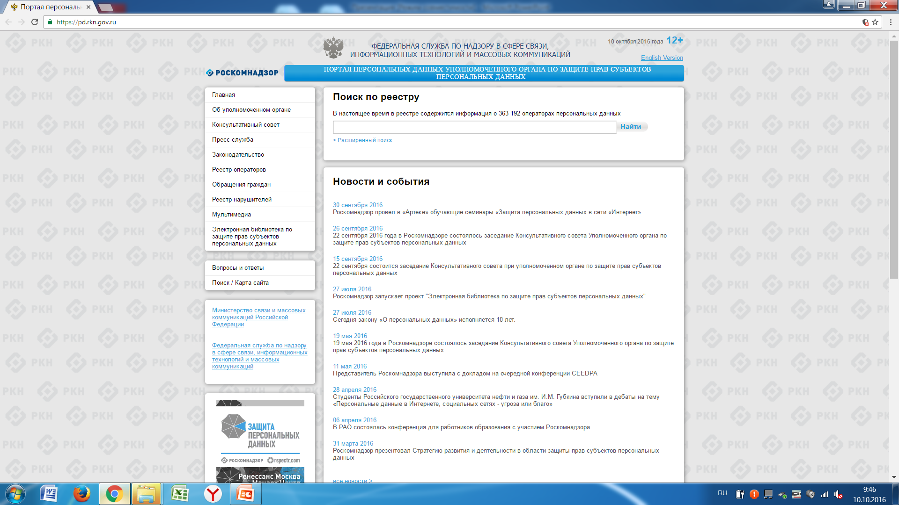
Общедоступный Реестр операторов персональных данных
24

Slide 26
ФОРМА УВЕДОМЛЕНИЯ ОБ ОБРАБОТКЕ ПЕСРОНАЛЬНЫХ ДАННЫХ;
ФОРМА ИНФОРМАЦИОННОГО ПИСЬМА О ВНЕСЕНИИ ИЗМЕНЕНИЙ;
РЕКОМЕНДАЦИИ ПО ЗАПОЛНЕНИЮ (приказ Роскомнадзора от 30.05.2017г. № 94 «Об утверждении методических рекомендаций по уведомлению уполномоченного органа о начале обработки персональных данных и о внесении изменений в ранее представленные сведения».
Портал персональных данных
Сайт Управления Роскомнадзора по Воронежской области
pd.rkn.gov.ru
36.rkn.gov.ru
25

Slide 27

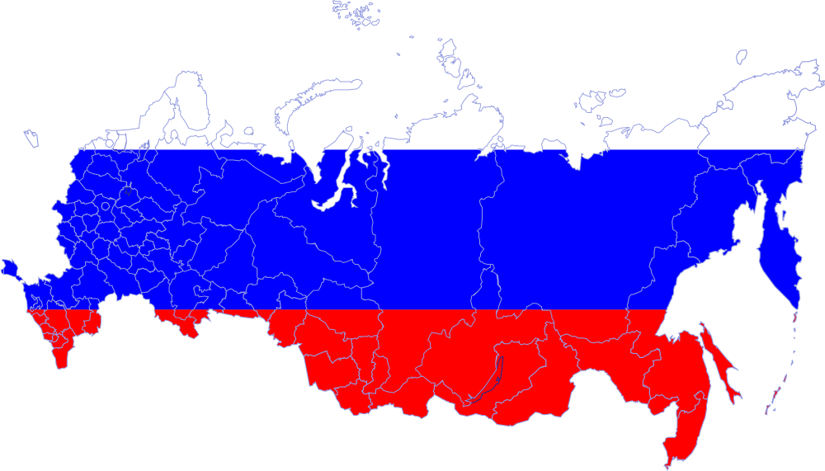
Федеральный закон от 21.07.2014 N 242-ФЗ
"О внесении изменений в отдельные законодательные акты Российской Федерации в части уточнения порядка обработки персональных данных в информационно-телекоммуникационных сетях"
НЕУВЕДОМЛЕНИЕ О МЕСТАХ РАСПОЛОЖЕНИЯ БАЗ ПЕРСОНАЛЬНЫХ ДАННЫХ (с 1 сентября 2015 года)
сведения о месте нахождения базы данных информации, содержащей персональные данные граждан Российской Федерации
размещение
БАЗ ДАННЫХ
26

Slide 28
Ч.3 СТ. 22 ЗАКОНА О ПЕРСОНАЛЬНЫХ ДАННЫХ!
ОБЯЗАННОСТЬ ОПЕРАТОРА ПО УВЕДОМЛЕНИЮ УПОЛНОМОЧЕННОГО ОРГАНА (ИЗМЕНЕНИЕ СВЕДЕНИЙ В РЕЕСТРЕ; ПРЕКРАЩЕНИЕ ОБРАБОТКИ) !
(ч. 7 ст. 22 Федерального закона «О персональных данных»)
ИНФОРМАЦИОННОЕ ПИСЬМО
10 рабочих дней
27

Slide 29

Обязанности оператора при обработке персональных данных в сети Интернет.
Федеральный закон от 27.07.2006 № 152-ФЗ «О персональных данных»
Ч. 2 ст. 18.1 Оператор, осуществляющий сбор персональных данных с использованием информационно-телекоммуникационных сетей, обязан опубликовать в соответствующей сети документ, определяющий его политику в отношении обработки персональных данных, и сведения о реализуемых требованиях к защите персональных данных, а также обеспечить возможность доступа к указанному документу.
Ст. 7 операторы и иные лица, получившие доступ к персональным данным, обязаны не раскрывать третьим лицам и не распространять персональные данные без согласия субъекта персональных данных, если иное не предусмотрено федеральным законом
28

Slide 30

СПАСИБО ЗА ВНИМАНИЕ!

